Slide 1
Жива природа-багаторівнева система

Slide 2
Рі́вні організа́ції живо́ї мате́рії — ієрархічно супідрядні рівні організації біосистем, що відображають рівні їх ускладнення. Найчастіше виділяють шість основних структурних рівнів життя: молекулярний, клітинний, організменний, популяційно-видовий, біогеоценотичний та біосферний. У типовому випадку кожен з цих рівнів є системою з підсистем нижчого рівня і підсистемою системи вищого рівня.

Slide 3
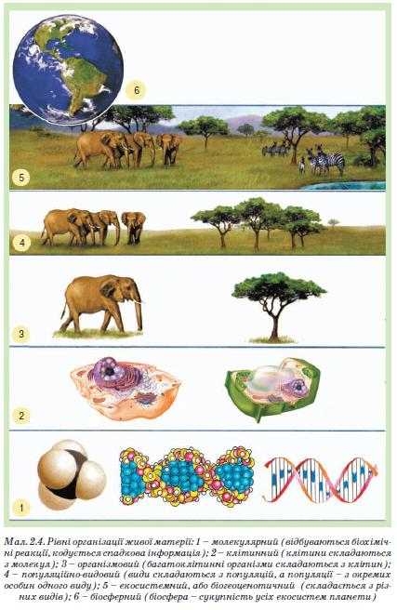

Slide 4
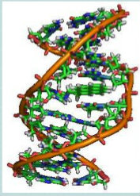
Молекулярний рівень організації життя
Це специфічні для живих організмів класи органічних сполук (білки, жири, вуглеводи, нуклеїнові кислоти тощо), їх взаємодія між собою і з неорганічними компонентами, роль в обміні речовин та енергії в організмі, зберіганні й передачі спадкової інформації. Цей рівень можна назвати початковим, найбільш глибинним рівнем організації живого. Кожен живий організм складається із молекул органічних речовин—білків, нуклеїнових кислот, вуглеводів, жирів, які знаходяться в клітинах. Зв'язок між молекулярним і наступним за ним клітинним рівнем забезпечується тим, що молекули — це той матеріал, з якого створені надмолекулярні клітинні структури. Тільки вивчивши молекулярний рівень можна зрозуміти, як протікали процеси зародження і еволюції життя на нашій планеті, якими є молекулярні основи спадковості і процесів обміну речовин в організмі. Адже саме на молекулярному рівні відбувається перетворення всіх видів енергії і обмін речовин в клітині. Механізми цих процесів також універсальні для всіх живих організмів.
Компоненти
•Молекули неорганічних і органічних сполук
•Молекулярні комплекси хімічних сполук (мембрана тощо)
Основні процес
•Об'єднання молекул в особливі комплекси
•Здійснення фізико-хімічних реакцій в упорядкованому вигляді
•Копіювання ДНК, кодування та передача генетичної інформації

Slide 5
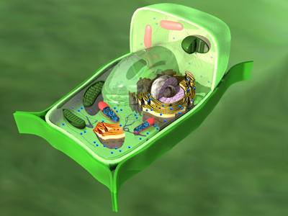
Клітинний рівень організації життя
Представлений вільноживучими одноклітинними організмами і клітинами, що входять в багатоклітинні організми.
Компоненти
•Комплекси молекул хімічних сполук і органели клітини.
Основні процеси
•Біосинтез, фотосинтез
•Регулювання хімічних реакцій
•Поділ клітини
•Залучення хімічних елементів Землі і енергії Сонця в біосистемі

Slide 6
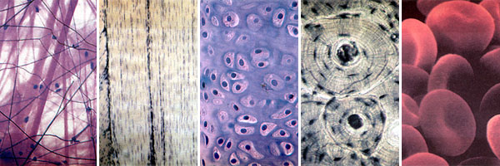
Тканний рівень організації життя
Тканинний рівень представлений тканинами, що об'єднують клітини певної будови, розмірів, розташування і подібних функцій. Тканини виникли в ході історичного розвитку разом з багатоклітинністю. У багатоклітинних організмів вони утворюються в процесі онтогенезу як наслідок диференціації клітин. У тварин розрізняють кілька типів тканин (епітеліальна, сполучна, м'язова, нервова, а також кров і лімфа). У рослин розрізняють меристематичну, захисну, основну і провідну тканини. На цьому рівні відбувається спеціалізація клітин.

Slide 7
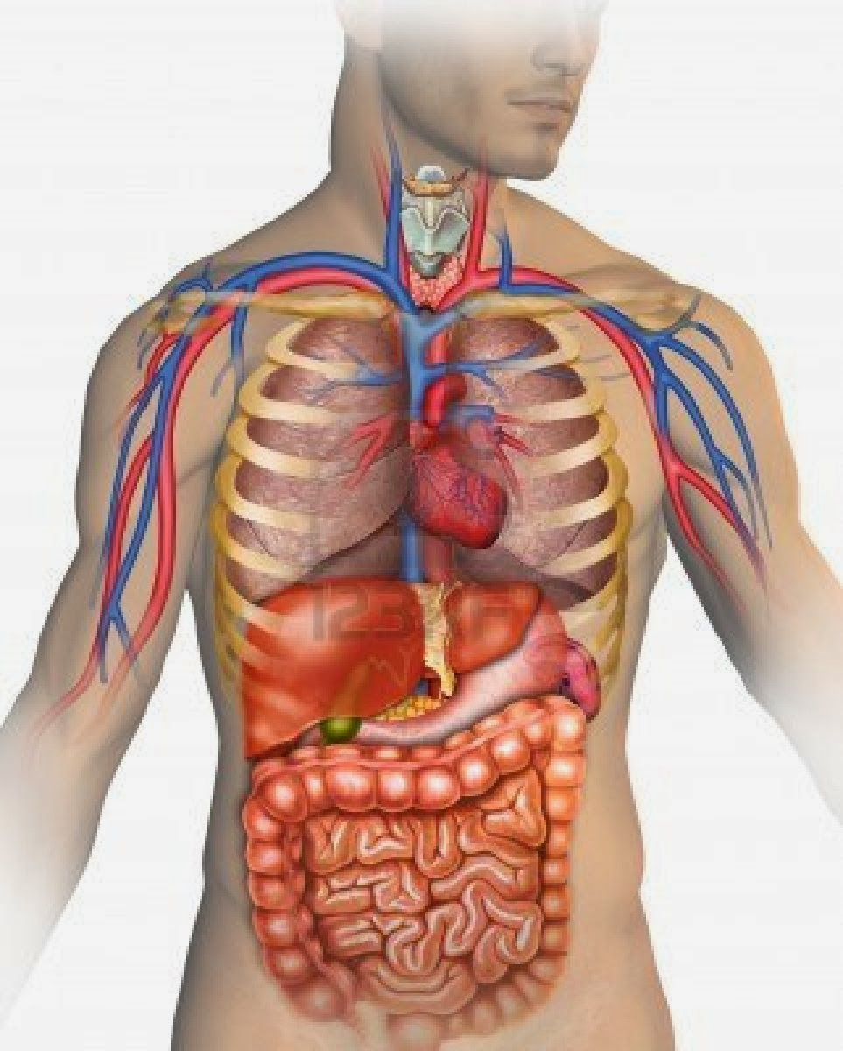
Органний рівень організації життя
Органний рівень представлений органами організмів. У найпростіших травлення, дихання, циркуляція речовин, виділення, пересування і розмноження здійснюються за рахунок різних органел. У досконаліших організмів є системи органів. У рослин і тварин органи формуються за рахунок різної кількості тканин. Для хребетних характерна цефалізація, яка захищається в зосередженні найважливіших центрів і органів чуття в голові.

Slide 8
Організмовий рівень організації життя
Представлений одноклітинними і багатоклітинними організмами рослин, тварин, грибів і бактерій.
Основні процеси
Обмін речовин (метаболізм)
Подразливість
Розмноження
Онтогенез
Нервово-гуморальна регуляція процесів життєдіяльності
Гомеостаз
Компоненти
•Клітина — основний структурний компонент організму. З клітин утворені тканини та органи багатоклітинних організмів

Slide 9
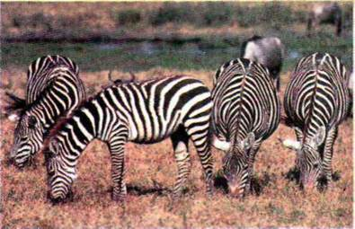
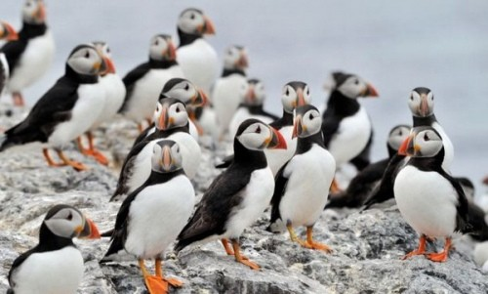
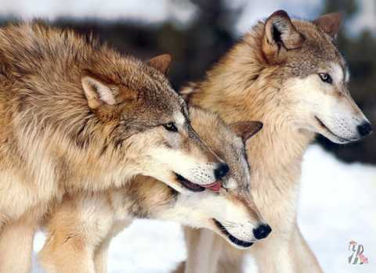
Популяційно-видовий рівень організації життя
Представлений в природі величезною різноманітністю видів і їх популяцій.
Компоненти
•Групи споріднених особин, об'єднаних певним генофондом і специфічною взаємодією з навколишнім середовищем
Основні процеси
•Генетична своєрідність
•Взаємодія між особинами і популяціями
•Накопичення елементарних еволюційних перетворень
•Здійснення мікроеволюції і вироблення адаптацій до змінного середовища
•Видоутворення
•Збільшення біорізноманіття

Slide 10
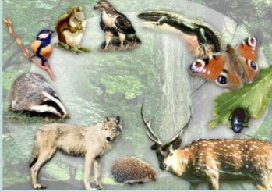
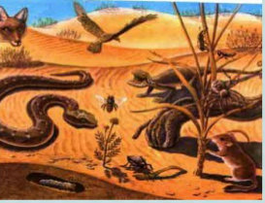
Біогеоценотичний рівень організації життя
Представлений різноманітністю природних і культурних біогеоценозів у всіх середовищах життя.
Компоненти
•Популяції різних видів
•Фактори середовища
•Харчові мережі, потоки речовин і енергії
Основні процеси
•Біохімічний кругообіг речовин і потік енергії, що підтримують життя
•Рухоме рівновагу між живими організмами і абіотичного середовищем (гомеостаз)
•Забезпечення живих організмів умовами проживання і ресурсами (їжею та притулком)

Slide 11
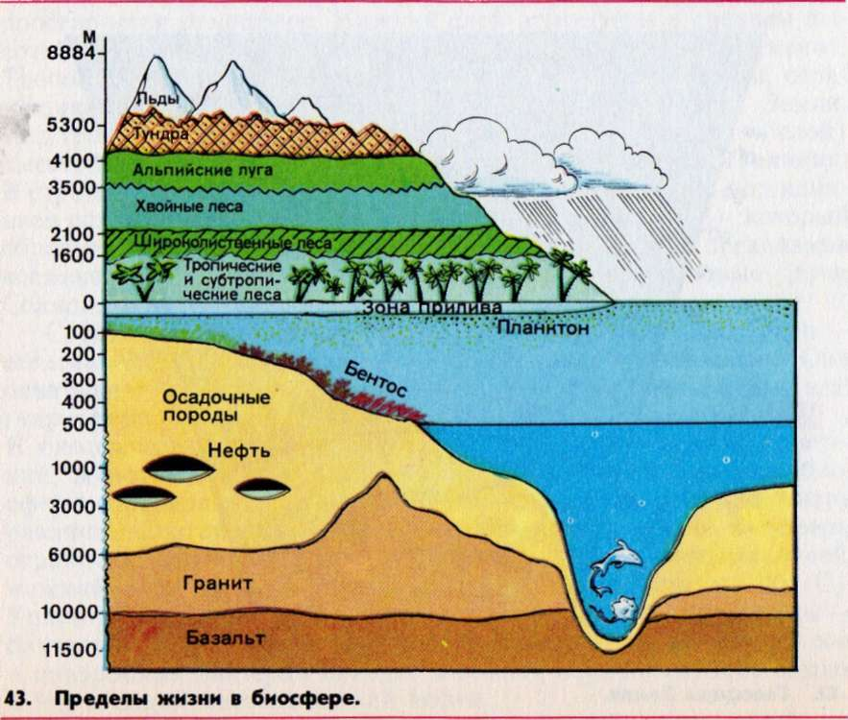
Біосферний рівень організації життя
Компоненти
•Біогеоценози
•Антропогенний вплив
Основні процеси
•Активна взаємодія живої і неживої речовини планети
•Біологічний глобальний кругообіг речовин і енергії
•Активна біогеохімічна участь людини у всіх процесах біосфери, її господарська та етнокультурна діяльність

Slide 12
Виконала учениця 11-А класу
Молебна Таїсія

